Slide 1
旺欉 – 第一個戰情看板建置
羅紹賢 副工程師
創生處 技術加值 組
2022.08.29

Slide 2
大綱
使用工具
戰情看版頁面
以即時數據觀察現場運作模式

Slide 3
使用工具
Python開發套件
Streamlit
為一網頁端應用程式(web app)，無需前端網頁開發經驗(html、css、javascript等)。
為一即時可視化工具，以Python程式語言開發。
可部署至網路上(即可分享連結)。
若可視化的資料來源涉及本地資料庫或檔案等，無法使用該工具(雖然可以遠端使用資料，但會有資安問題)；若涉及網路資料來源，則無此問題。以下舉例：
本地資料庫、檔案 (X)
雲端資料庫、檔案、訊息傳輸協定 (O)
網頁爬蟲 (O)

Slide 4
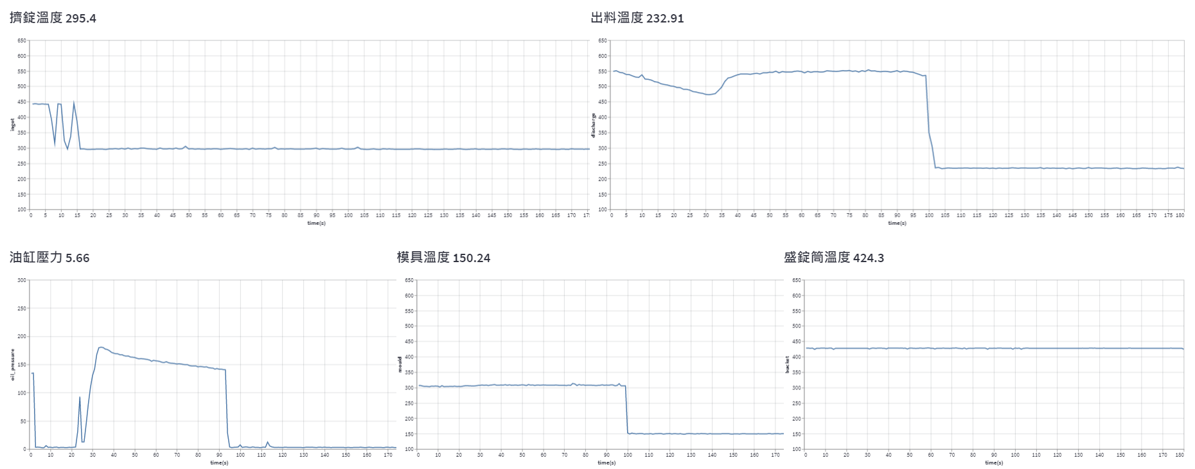
戰情看版頁面
擠錠溫度
出料溫度
第一列，共兩行
油缸壓力
模具溫度
盛錠筒溫度
第二列，共三行

Slide 5
以即時數據觀察現場運作模式
現場工作：更換模具
各項數值趨降，變為平整

Slide 6
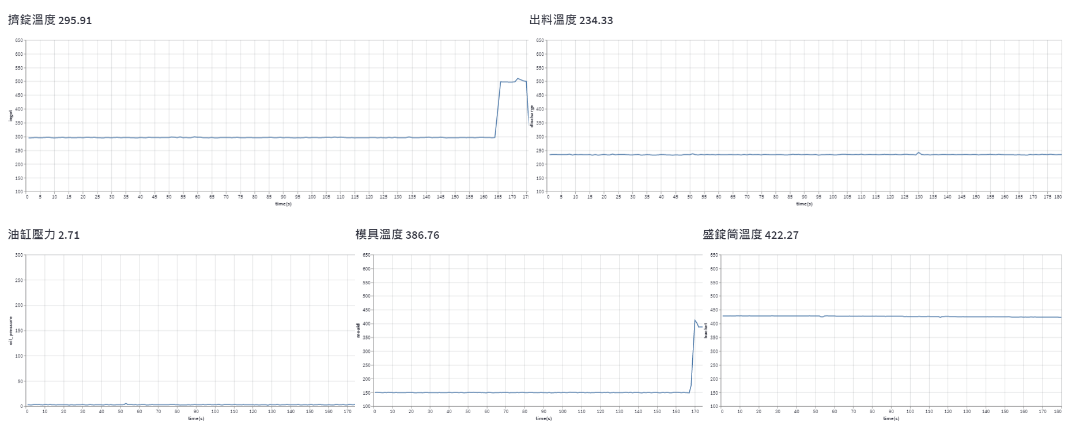
以即時數據觀察現場運作模式
已叫錠(非首錠，測試錠機會較高)
已更換新的模具

Slide 7
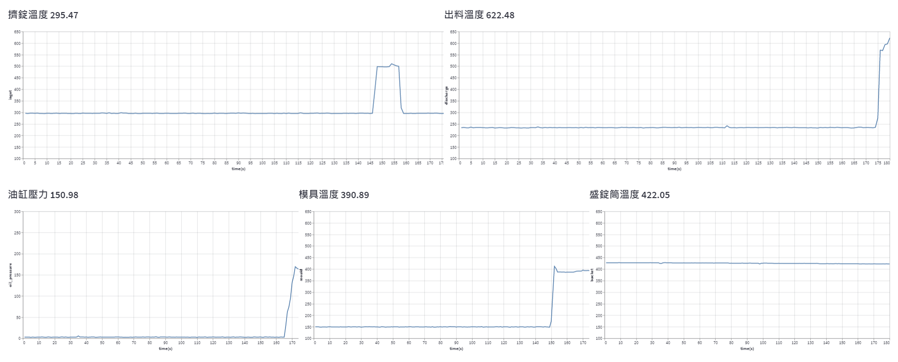
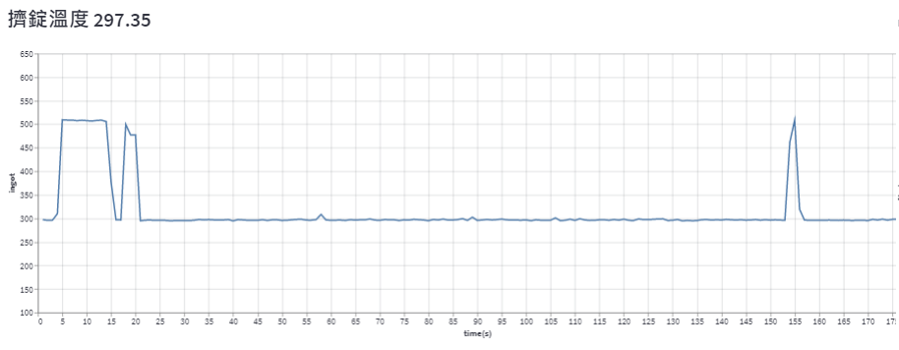
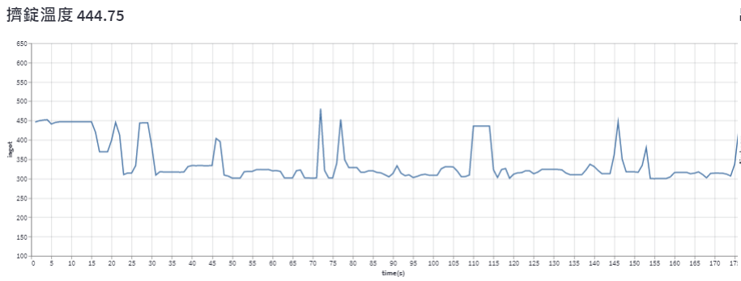
以即時數據觀察現場運作模式
約只收集到15秒的資料
(※時常發生在剛換模具後前幾錠)
開始擠錠後
溫度上升
只有數秒資料
異常狀況1
開始擠錠
可能是在槽內滾動所導致(人為因素)
異常狀況2

Slide 8
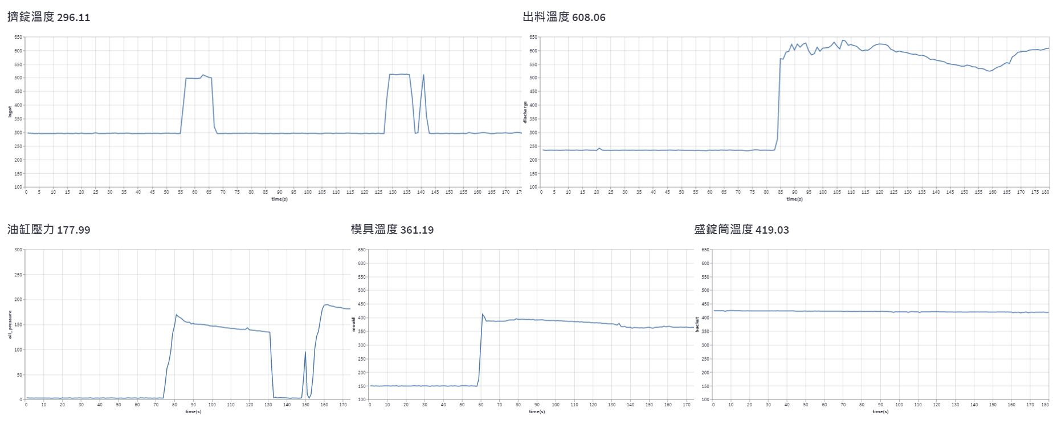
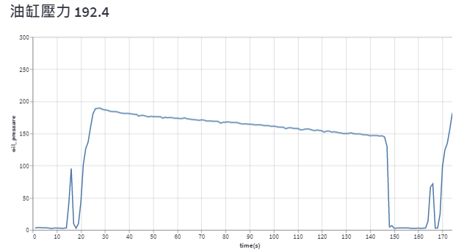
以即時數據觀察現場運作模式
異常資料，須被忽略
(鋁錠於等待槽中滾動所導致)
前一錠
(已擠製完畢)
當前一錠
(正在擠製中)

